Slide 1


自组织临界特性模型的分析及系统开发
Analysis and system development of self - organized criticality characteristic model
答辩人：王永超
导师：郭辉
延时符

Slide 2
目 录
CONTENTS
PART 01
前言
Foreword
PART 02
研究内容
Content
PART 03
论文总结
Summary
延时符

Slide 3
前言
Foreword
延时符

Slide 4

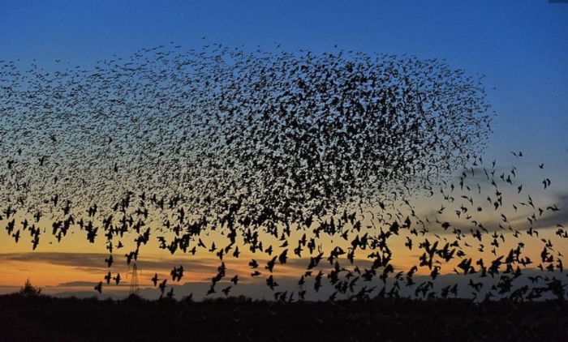

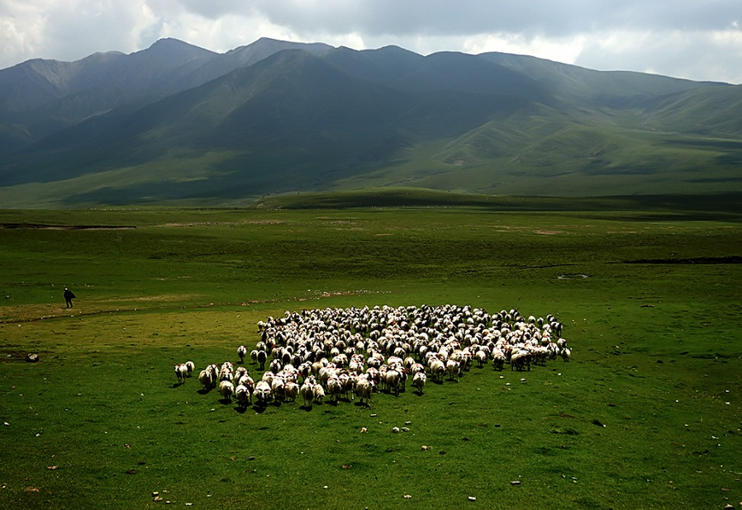
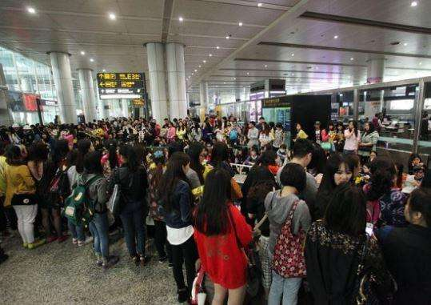
延时符

Slide 5
相关理论
复杂系统
为非线性，反馈机制，自发形成的秩序以及分布式的控制和涌现
临界态
由环境条件的微小变化引发的系统动力学剧烈变化
群集运动
混乱无序的群体通过内部个体之间的相互作用，形成一个有序且联系紧密的群体共同运动，这种运动被称之为群集运动。
自组织临界理论
自组织临界性系统具有一个很明显的特征，在能量累积的自组织过程中，能量的累积速度非常缓慢，而且这个过程中能量的积累持续且均匀。但是与之相反的是能量的释放，该系统能量的释放是“雪崩式”的，即在短时间内快速释放，非常容易形成灾害。
延时符

Slide 6
研究背景及意义
背景：
1.技术的发展提供了很多实证研究数据，为理论研究建立了坚实的基础
2.已知当前群集运动是群体之间的相互作用，但具体交互方式未知
3.群集机器人研究迫切需要一种合适的控制方法。
意义：
1.提供一种新的控制模式思想。
2.研究群集运动内在机理。
3.研究信息如何在群体中传播。
延时符

Slide 7
研究内容
Thesis Description
延时符

Slide 8
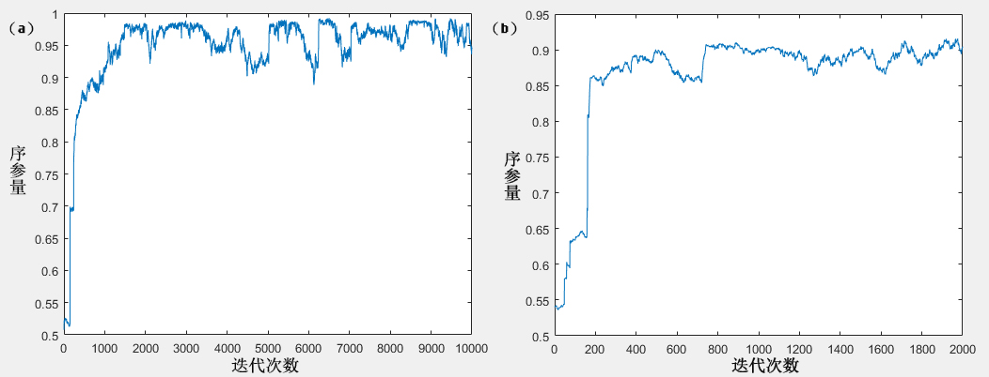
模型概述
衡量群体有序程度的指标
延时符

Slide 9
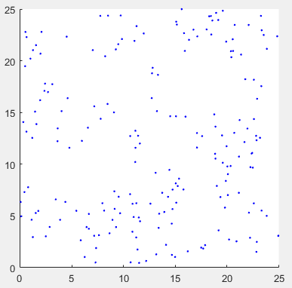
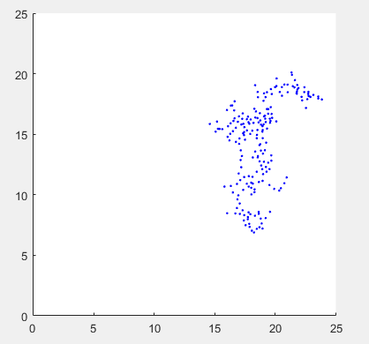
模型概述
模型状态更新公式
从模型中可以发现群体运动时间、速度、以及交互作用范围直接影响群体下一阶段状态，对群体有序状态的产生关系重大
延时符

Slide 10
问题
问题一：
单因素对群体群集运动最优作用区间范围是多少？多个因素共同作用时哪个因素作用更强？
延时符

Slide 11
研究方案
单因素作用影响实验
多因素共同作用影响实验
在进行个体速度对序参量的影响实验中，可变因素必须保证只有速度一个参数，其他参数在控制下需要保持不变。其他参数的值在设置时要遵循一个原则，即在影响范围的最小边界，保证值可以使群体产生有序群集运动，但是又不会对群体产生过多影响。所以值的选择需要进行多次实验慢慢调整进行确定。
实验为了排除其他因素的干扰，经过分析已有实验数据后决定采用影响因素值在0.5到1.0区间的参数值进行实验，该区间内参数都超过0.8，满足实验要求，而且实验数据表现比较稳定，远比其他区间有更高的价值。此外，本次实验是同时研究三种因素的共同作用效果，所以与之前进行的实验一致，即保持无关变量数值的前后统一与对群体影响最小原则，减少无关变量给实验带来的误差。
延时符

Slide 12
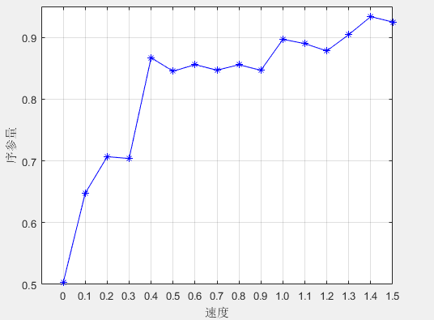
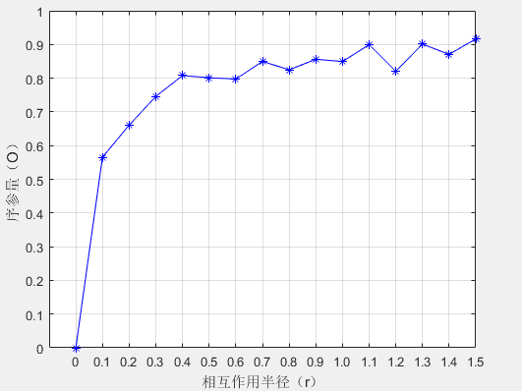
研究结果
个体速度（V）最优区间为0.4-1.3
个体相互作用半径（r）最优区间为0.4-1.1
延时符

Slide 13
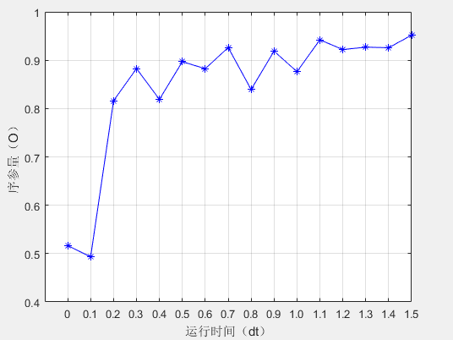
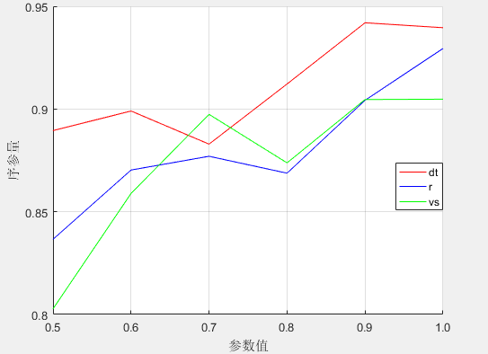
研究结果
运动时长（dt）最优区间为0.2-1.1
运动时长 >相互作用半径 > 速度
延时符

Slide 14

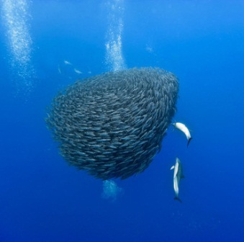
问题
问题二：
自组织临界理论是产生和维持群集运动的核心机理吗？
延时符

Slide 15
方案
实验方案：
实验组：
施加短时扰动是在群体已经形成有序状态，并且群体序参量已经大于0.8的情况下给群体加入扰动，扰动施加时间在实验中固定不变，实验中参数设置参考问题一实验结果，实验结果通过收集群体状态改变程度衡量。此外，每次实验群体都是随机生成，短时扰动实验每次重复都没有联系，每次实验结果都不会被上一次实验所影响。
对照组：
实验为了方便与有序群集运动进行比较，在有关参数设置上要与有序群体保持一致，如迭代次数，扰动施加时间等。此外，为了使群体在扰动施加前保持无序状态，初始参数都应该低于最优取值区间。模型中参数设置完成后首先不施加扰动进行运行，观测序参量的整体表现，必须保证整个过程中序参量不能超过0.8才能达到实验要求，实验选取参数确定后施加扰动，整个实验选择在100个粒子的群体中进行了多组每组一百次的重复试验。
延时符

Slide 16
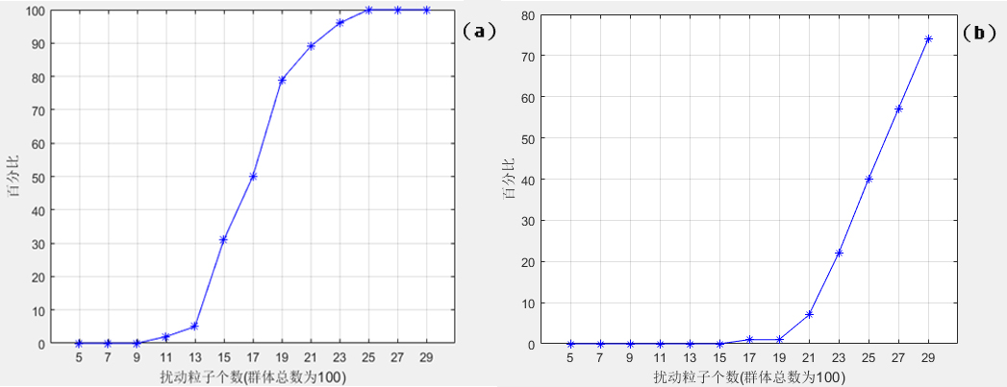
PPT模板下载：www.1ppt.com/moban/ 行业PPT模板：www.1ppt.com/hangye/
节日PPT模板：www.1ppt.com/jieri/ PPT素材下载：www.1ppt.com/sucai/
PPT背景图片：www.1ppt.com/beijing/ PPT图表下载：www.1ppt.com/tubiao/
优秀PPT下载：www.1ppt.com/xiazai/ PPT教程： www.1ppt.com/powerpoint/
Word教程： www.1ppt.com/word/ Excel教程：www.1ppt.com/excel/
资料下载：www.1ppt.com/ziliao/ PPT课件下载：www.1ppt.com/kejian/
范文下载：www.1ppt.com/fanwen/ 试卷下载：www.1ppt.com/shiti/
教案下载：www.1ppt.com/jiaoan/
字体下载：www.1ppt.com/ziti/
模拟结果
群集运动产生和维持内在机理即是自组织临界现象
延时符

Slide 17
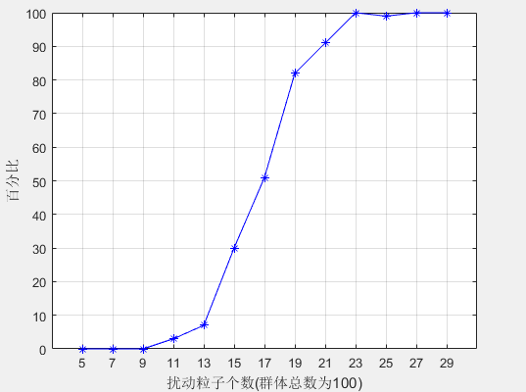
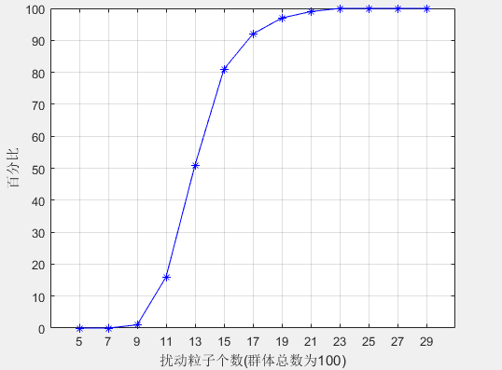
PPT模板下载：www.1ppt.com/moban/ 行业PPT模板：www.1ppt.com/hangye/
节日PPT模板：www.1ppt.com/jieri/ PPT素材下载：www.1ppt.com/sucai/
PPT背景图片：www.1ppt.com/beijing/ PPT图表下载：www.1ppt.com/tubiao/
优秀PPT下载：www.1ppt.com/xiazai/ PPT教程： www.1ppt.com/powerpoint/
Word教程： www.1ppt.com/word/ Excel教程：www.1ppt.com/excel/
资料下载：www.1ppt.com/ziliao/ PPT课件下载：www.1ppt.com/kejian/
范文下载：www.1ppt.com/fanwen/ 试卷下载：www.1ppt.com/shiti/
教案下载：www.1ppt.com/jiaoan/
字体下载：www.1ppt.com/ziti/
模拟结果
群体固有观念可以通过外来新信息被改变
延时符

Slide 18
问题
问题三：
扰动时间长短对临界态群体中的信息传播有什么影响？
延时符

Slide 19
方案
实验方案：
实验以短时扰动为对照组，本实验中需要保证除扰动时间之外的所有实验参数与短时扰动实验保持一致。此外，为了进一步产生有说服力的实验结果，我们将实验中扰动时间进行多次实验后确定间隔时间为100次迭代。间隔时间起始阶段为100，最久持续时间为1000，实验结果将从中截取一部分进行说明。本节实验的评价标准为改变群体原有运动状态的成功率，当结果大于百分之九十五时即认为实验中群体原有状态已经被改变。低于百分之八十的结果便认为群体原有状态已经未被改变。
延时符

Slide 20
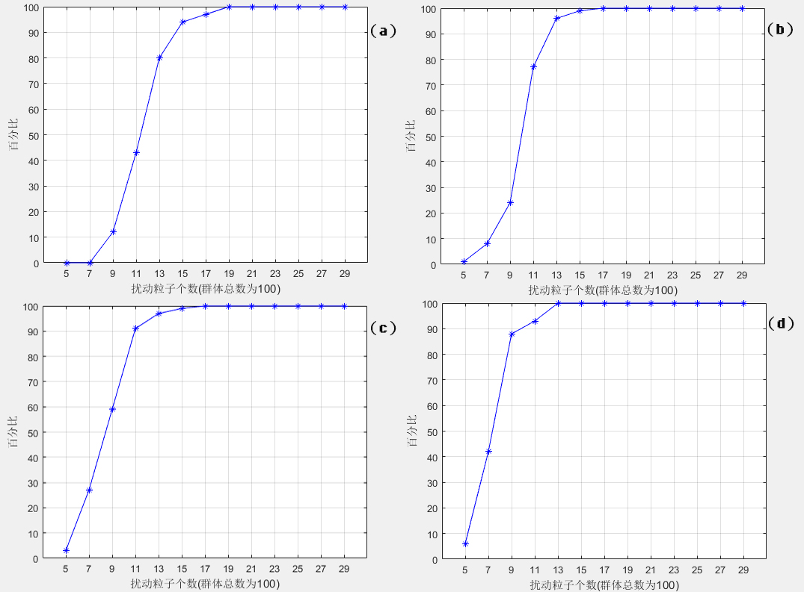
PPT模板下载：www.1ppt.com/moban/ 行业PPT模板：www.1ppt.com/hangye/
节日PPT模板：www.1ppt.com/jieri/ PPT素材下载：www.1ppt.com/sucai/
PPT背景图片：www.1ppt.com/beijing/ PPT图表下载：www.1ppt.com/tubiao/
优秀PPT下载：www.1ppt.com/xiazai/ PPT教程： www.1ppt.com/powerpoint/
Word教程： www.1ppt.com/word/ Excel教程：www.1ppt.com/excel/
资料下载：www.1ppt.com/ziliao/ PPT课件下载：www.1ppt.com/kejian/
范文下载：www.1ppt.com/fanwen/ 试卷下载：www.1ppt.com/shiti/
教案下载：www.1ppt.com/jiaoan/
字体下载：www.1ppt.com/ziti/
模拟结果
19%
17%
17%
13%
持续时间长短对信息效率有巨大影响
延时符

Slide 21
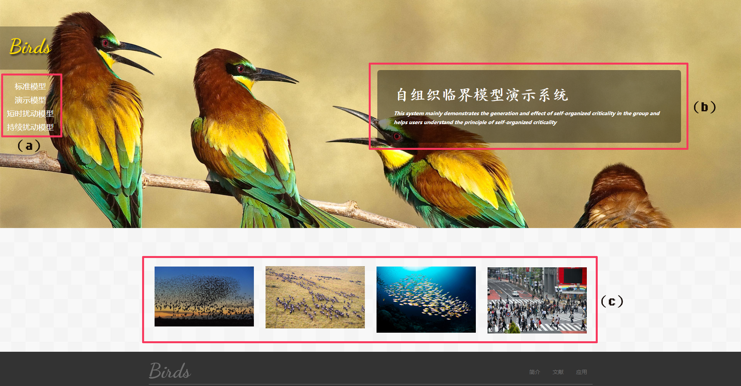
PPT模板下载：www.1ppt.com/moban/ 行业PPT模板：www.1ppt.com/hangye/
节日PPT模板：www.1ppt.com/jieri/ PPT素材下载：www.1ppt.com/sucai/
PPT背景图片：www.1ppt.com/beijing/ PPT图表下载：www.1ppt.com/tubiao/
优秀PPT下载：www.1ppt.com/xiazai/ PPT教程： www.1ppt.com/powerpoint/
Word教程： www.1ppt.com/word/ Excel教程：www.1ppt.com/excel/
资料下载：www.1ppt.com/ziliao/ PPT课件下载：www.1ppt.com/kejian/
范文下载：www.1ppt.com/fanwen/ 试卷下载：www.1ppt.com/shiti/
教案下载：www.1ppt.com/jiaoan/
字体下载：www.1ppt.com/ziti/
系统展示
延时符

Slide 22
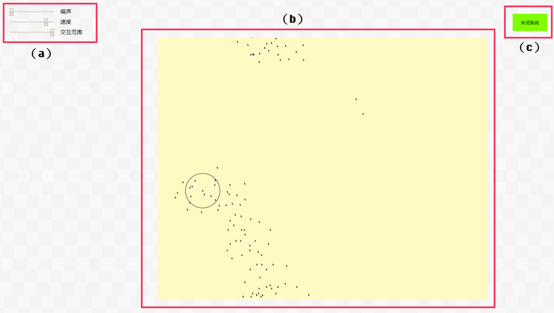
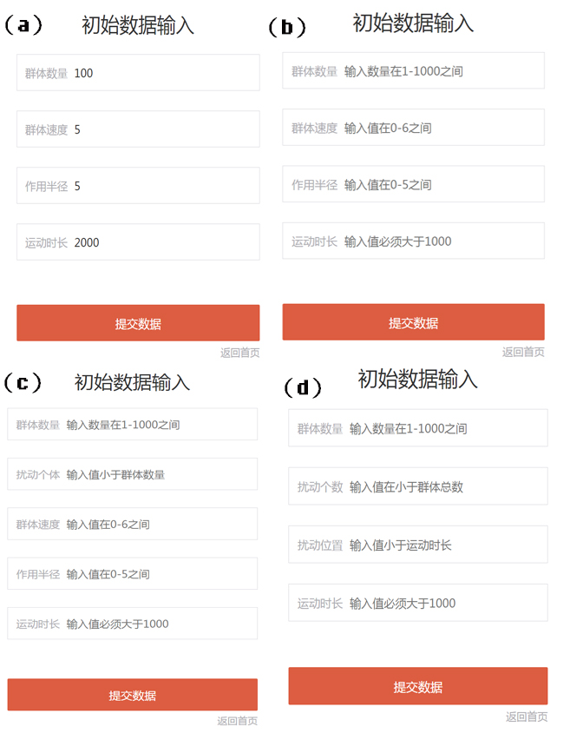
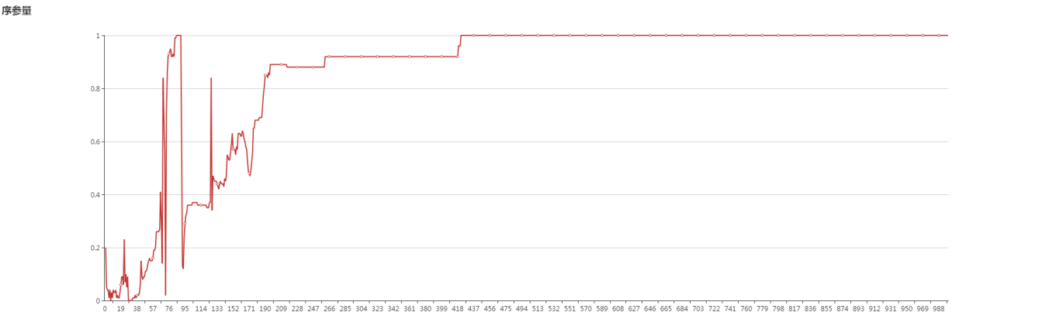
PPT模板下载：www.1ppt.com/moban/ 行业PPT模板：www.1ppt.com/hangye/
节日PPT模板：www.1ppt.com/jieri/ PPT素材下载：www.1ppt.com/sucai/
PPT背景图片：www.1ppt.com/beijing/ PPT图表下载：www.1ppt.com/tubiao/
优秀PPT下载：www.1ppt.com/xiazai/ PPT教程： www.1ppt.com/powerpoint/
Word教程： www.1ppt.com/word/ Excel教程：www.1ppt.com/excel/
资料下载：www.1ppt.com/ziliao/ PPT课件下载：www.1ppt.com/kejian/
范文下载：www.1ppt.com/fanwen/ 试卷下载：www.1ppt.com/shiti/
教案下载：www.1ppt.com/jiaoan/
字体下载：www.1ppt.com/ziti/
系统展示
延时符

Slide 23
论文总结
The Summary
延时符

Slide 24
研究总结
（1）利用自组织临界特性模型研究不同影响因素对群集运动的影响水平，最后得出结论，各个实验因素的最佳作用区间为个体速度（V）最优区间为0.4至1.3、个体相互作用半径（r）最优区间为0.4至1.1、运动时长（dt）最优区间为0.2至1.1。
（2）借鉴自组织临界理论的独特性质在有序群体中施加人为信息，实验结果显示自组织临界理论所起作用符合本文假设，是群体有序运动的内在机理。此外，群体固有观念可以通过外来新信息被改变，而且干扰时间长短会极大影响该种改变。
延时符

Slide 25
下一步工作
1.模型中加入邻居数量判断机制
2.如何处理环境噪声
延时符

Slide 26
结束语
致谢
本文是在郭辉老师的亲切关怀与细心的指导下完成的。从最初课题的选择到最终论文的完成，老师始终都给予了细心的指导和不懈的支持，并且在耐心的指导论文之余，老师不断的开拓我的视野，启发我的思考，让我体会到了研究的乐趣。
本文能够得以顺利的完成，也与实验室中其他同学的帮助是分不开的。虽然他们没有直接参与我的论文写作，但是无论在开题时，还是在研究过程中，他们都给我提供了很多意见，一系列可行性的建议，也向他们表示我深深地感谢！
延时符

Slide 27
THANK YOU FOR YOUR GUIDANCE.
欢迎各位老师批评指正

